Slide 1
Не дай извилинам выпрямиться!
Метапредметный квиз
Автор: учитель математики МОУ «СОШ № 9» Строгалева В.В

Slide 2
Название команды
Правила игры
Ограниченное время на ответы
Никаких мобильных телефонов!
Отличное настроение!

Slide 3
Разминка
8 вопросов
15 секунд на размышление
Правильный ответ записать в бланк ответов № 1

Slide 4
15
Умелец, подковавший блоху?
15
Доктор, который не лечит людей?
15
Как спортивный шест превратить в число?
15
Когда он первый, бывает иногда, комом, зато потом вкусный, особенно со сметаной?
15
Место постоянного проживания Карлсона?
15
Как называлась плетенная крестьянская обувь?
15
Что все дырявое, но держит воду?
15
Орудие для поглощения жидкой пищи?

Slide 5
Подведение итогов….

Slide 6
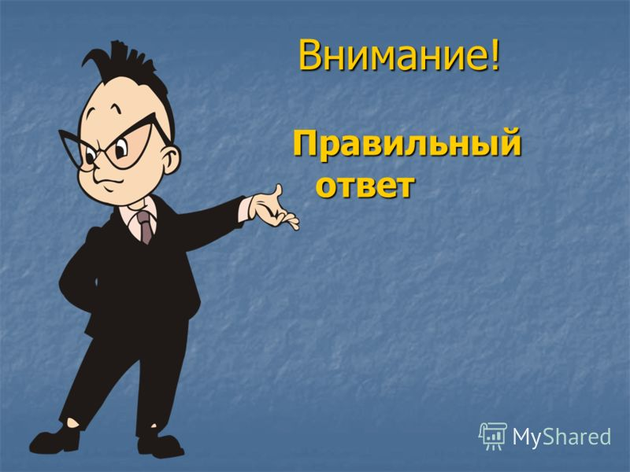
Правильные ответы…

Slide 7
Умелец, подковавший блоху? (ЛЕВША)
Доктор, который не лечит людей? (ВЕТЕРИНАР)
Как спортивный шест превратить в число?
(Шест + ь = ШЕСТЬ)
Когда он первый, бывает иногда, комом, зато потом вкусный, особенно со сметаной? (БЛИН)
Место постоянного проживания Карлсона? (КРЫША)
Как называлась плетенная крестьянская обувь? (ЛАПТИ)
Что все дырявое, но держит воду? (ГУБКА)
Орудие для поглощения жидкой пищи? (ЛОЖКА)

Slide 8
Школьный курс
4 блока, в каждом от 7 до 10 вопросов
20 секунд на размышление
За каждый правильный ответ 1 балл

Slide 9
математика
Правильный ответ записать в бланк ответов № 2
20
Какая фигура не имеет углов?
Что составляют вместе 12 месяцев?
20
20
Можно ли сказать: «Большая половина зимы была морозной?»
20
Когда мы смотрим на цифру 1, а говорим «пять»?
20
У Маши живет несколько собак. После прогулки в ненастную погоду она помыла 12 лап. Сколько собак у Маши?

Slide 10
Решите задачу
Баба Яга утверждает, что Змей Горыныч не пролетит 1000 км без дозаправки. Кощей Бессмертный поспорил, что пролетит. Змей Горыныч пролетел 4 часа со скоростью 247 км/ч и, совершив вынужденную посадку, съел Ивана Царевича. Проспорила Баба Яга или не проспорила?
20
20
Математик, который ввел теорему, выражающую связь между коэффициентами квадратного уравнения.

Slide 11
20
Торт разрезали на четыре одинаковые части, а потом каждую часть разрезали на две одинаковые части. На сколько человек хватит торта, если каждому положить на блюдце по одному куску?
20
Математическое утверждение, истинность которого доказывается.

Slide 12
Подведение итогов….

Slide 13
Правильные ответы…

Slide 14
математика
Какая фигура не имеет углов? (КРУГ)
Что составляют вместе 12 месяцев? (ГОД)
Можно ли сказать: «Большая половина зимы была морозной?» (Нет, половины всегда одинаковые)
Когда мы смотрим на цифру 1, а говорим «пять»? (Когда смотрим на часы и говорим «пять минут»)
У Маши живет несколько собак. После прогулки в ненастную погоду она помыла 12 лап. Сколько собак у Маши? (Три собаки)

Slide 15
Решите задачу
Баба Яга утверждает, что Змей Горыныч не пролетит 1000 км без дозаправки. Кощей Бессмертный поспорил, что пролетит. Змей Горыныч пролетел 4 часа со скоростью 247 км/ч и, совершив вынужденную посадку, съел Ивана Царевича. Проспорила Баба Яга или не проспорила? (НЕТ, т.к 988 км меньше 1000 км.)
Математик, который ввел теорему, выражающую связь между коэффициентами квадратного уравнения. (Виет)

Slide 16
Торт разрезали на четыре одинаковые части, а потом каждую часть разрезали на две одинаковые части. На сколько человек хватит торта, если каждому положить на блюдце по одному куску? (На 8 человек)
Математическое утверждение, истинность которого доказывается. (ТЕОРЕМА)

Slide 17
физика
Правильный ответ записать в бланк ответов № 3
20
Наука, изучающая явления природы?
20
Прибор для измерения температуры?
20
Какой фрукт помог английскому ученому открыть закон всемирного тяготения?
20
Какое поле появляется вокруг любого предмета?
20
Какая заряженная частица есть в ядре атома?
1) Глюон 2) Протон 3) Нейтрон 4) Электрон

Slide 18
20
О каком приборе эти строки: Объём тел определит вам без всякого труда Стоит воду лишь налить, и проблема решена Опускаем тело в воду и посмотрим на шкалу Уровень воды поднялся и объём весь на виду. 1) Ареометр 2) Весы 3) Линейка 4) Мензурка
20
Этот ученый – один из известных физиков древности. Ему приписывают фразу: « Дайте мне точку опоры, и я сдвину Землю». О ком идет речь?

Slide 19
Подведение итогов….

Slide 20
Правильные ответы…

Slide 21
физика
Наука, изучающая явления природы (физика).
Прибор для измерения температуры? (термометр)
Какой фрукт помог английскому ученому открыть закон всемирного тяготения? (Яблоко - Ньютону.)
Какое поле появляется вокруг любого предмета? Гравитационное
Какая заряженная частица есть в ядре атома? 1) Глюон 2) Протон 3) Нейтрон 4) Электрон

Slide 22
О каком приборе эти строки: Объём тел определит вам без всякого труда Стоит воду лишь налить, и проблема решена Опускаем тело в воду и посмотрим на шкалу Уровень воды поднялся и объём весь на виду. 1) Ареометр 2) Весы 3) Линейка 4) Мензурка
Этот ученый – один из известных физиков древности. Ему приписывают фразу: « Дайте мне точку опоры, и я сдвину Землю» О ком идет речь?
(Архимед.)

Slide 23
география
Правильный ответ записать в бланк ответов № 4
20
Модель земного шара?
20
Самое теплое в России море?
20
Что в Африке называют «негритянским хлебом»?
20
Прибор для измерения азимута?
20
Какой «город» подают к чаю?

Slide 24
20
Кто открыл Америку?
20
Линия, до которой нельзя дойти?
20
Дождь со световыми и звуковыми эффектами?
20
Сколько на Земле океанов?
20
Область низкого атмосферного давления?

Slide 25
Подведение итогов….

Slide 26
Правильные ответы…

Slide 27
география
Модель земного шара? (Глобус)
Самое теплое в России море? (Черное)
Что в Африке называют «негритянским хлебом»? (бананы)
Прибор для измерения азимута? (компас)
Какой «город» подают к чаю? (Прага)

Slide 28
Кто открыл Америку? (Колумб)
Линия, до которой нельзя дойти? (горизонт)
Дождь со световыми и звуковыми эффектами? (гроза)
Сколько на Земле океанов? (4/5+южный)
Область низкого атмосферного давления? (циклон)

Slide 29
Русский язык
Правильный ответ записать в бланк ответов № 5
20
Какую часть слова можно найти в земле?
20
Что у цапли впереди, а у зайца позади?
20
В названии какого дня недели есть удвоенная согласная?
20
В каком слове буква А повторяется сорок раз?

Slide 30
20
Каким инструментом, являющимся частью речи, А.С.Пушкин призывал «жечь сердца людей»?
20
Герой русских былин и сказаний, который после тридцати трех лет тяжелейшей болезни совершил немало ратных подвигов?
20
Назовите популярную русскую народную сказку с тремя покушениями на убийство и одним убийством?

Slide 31
20
Назовите произведение, из которого «вылетело» крылатое выражение :«Есть еще порох в пороховницах»
20
Что примеряла мартышка для ликвидации неграмотности?
20
Как правильно сказать: у рыб нет зуб, у рыбов нет зубов, у рыбей нет зубей ?

Slide 32
Подведение итогов….

Slide 33
Правильные ответы…

Slide 34
Русский язык
Какую часть слова можно найти в земле? (Корень)
Что у цапли впереди, а у зайца позади? (Буква «Ц»)
В названии какого дня недели есть удвоенная согласная? (суббота)
В каком слове буква А повторяется сорок раз? (Сорока)

Slide 35
Каким инструментом, являющимся частью речи, А.С.Пушкин призывал «жечь сердца людей»? (глаголом)
Герой русских былин и сказаний, который после тридцати трех лет тяжелейшей болезни совершил немало ратных подвигов? (Илья Муромец)
Назовите популярную русскую народную сказку с тремя покушениями на убийство и одним убийством? («Колобок»)

Slide 36
Назовите произведение, из которого «вылетело» крылатое выражение :«Есть еще порох в пороховницах»
(Н. В. Гоголь «Тарас Бульба».)
Что примеряла мартышка для ликвидации неграмотности? (очки)
Как правильно сказать: у рыб нет зуб, у рыбов нет зубов, у рыбей нет зубей (у рыб есть зубы)

Slide 37
Найди связь

Slide 38

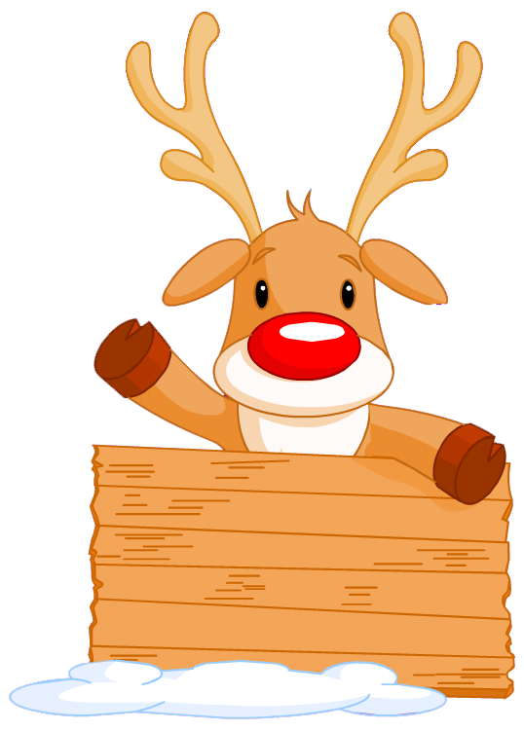
Правила раунда
6 вопросов
45 секунд на размышление
Найдите связь между картинками
Правильный ответ записать в бланк ответов № 6
За каждый правильный ответ 1 балл

Slide 39
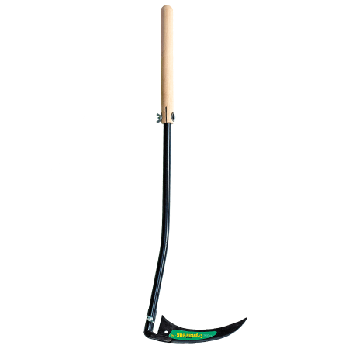
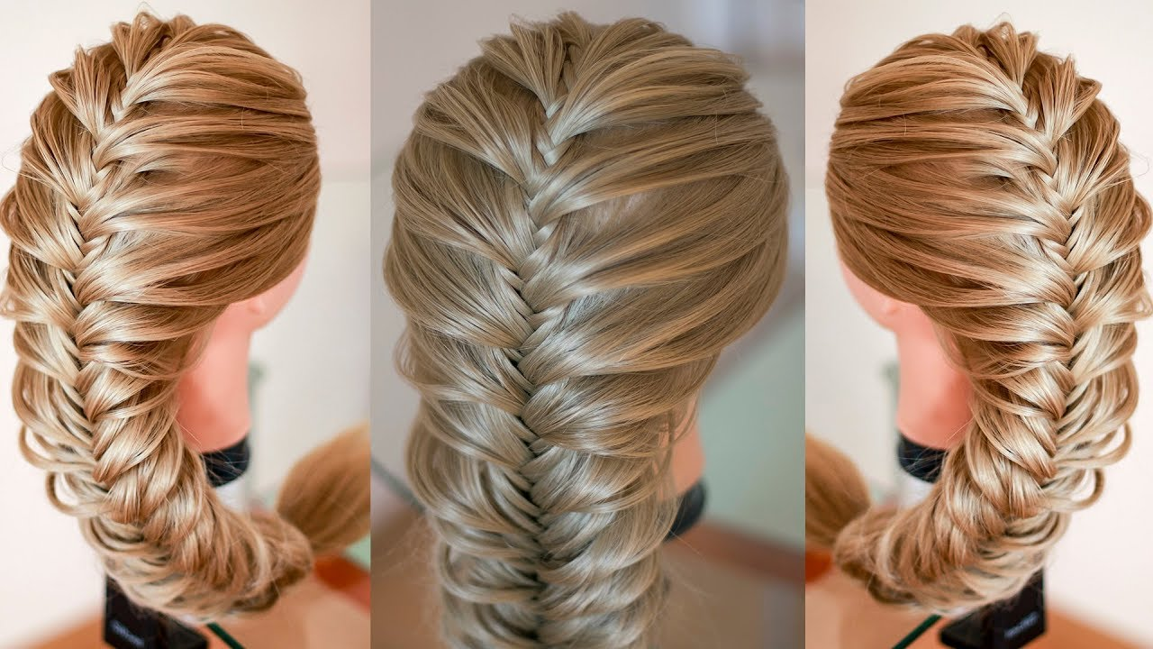
Правила раунда

Slide 40
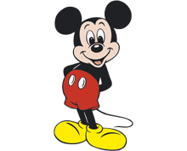
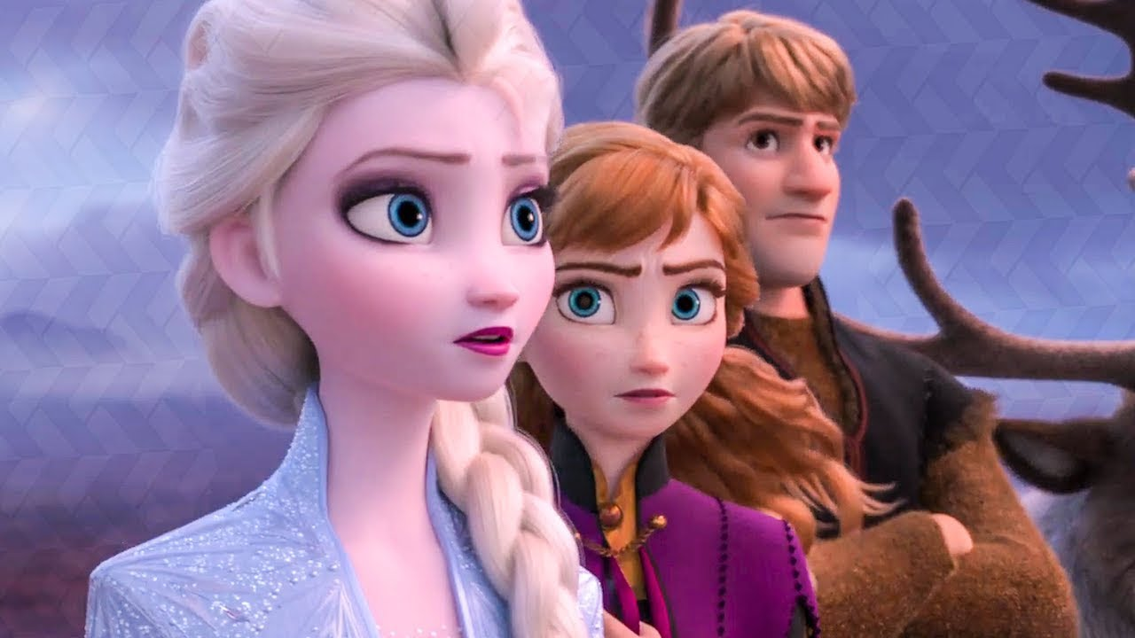
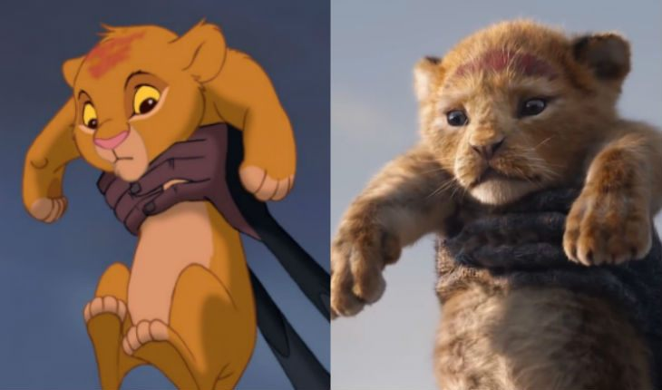
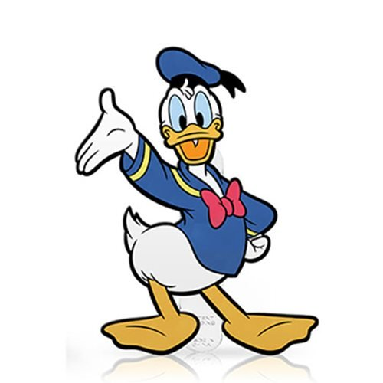
Вопрос 1
45
Найдите связь

Slide 41
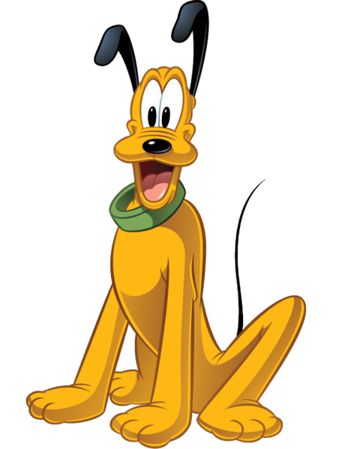
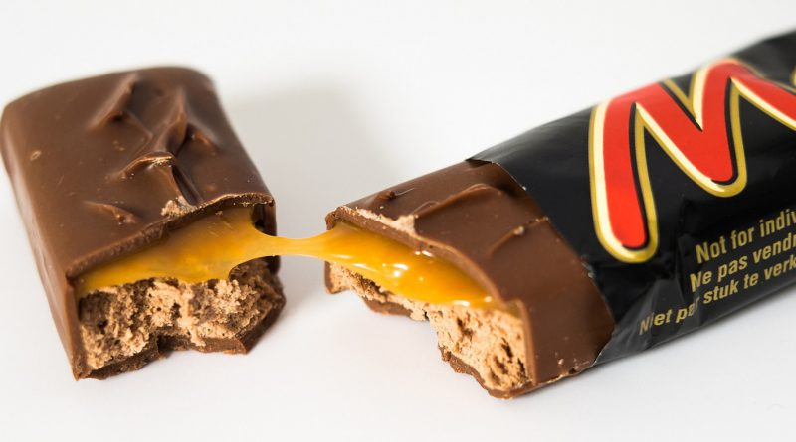
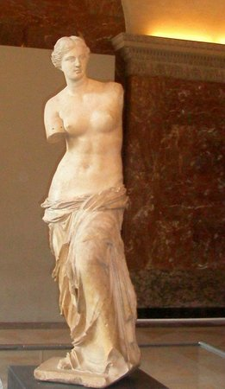
Вопрос 2
45
Найдите связь

Slide 42
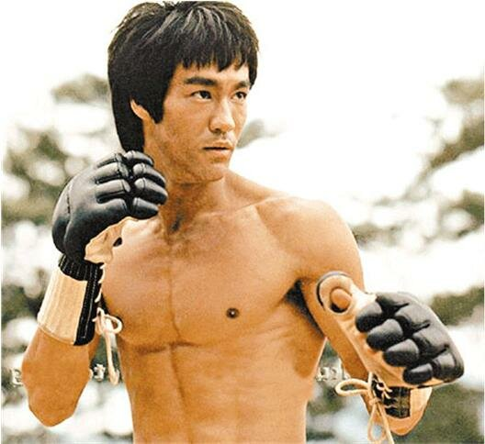
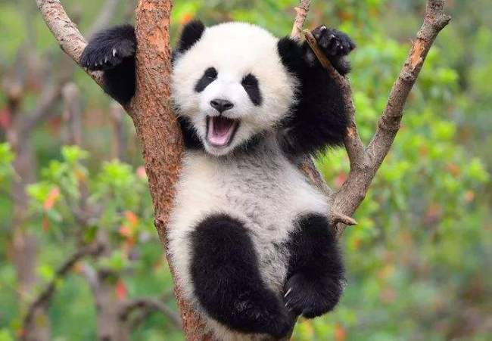
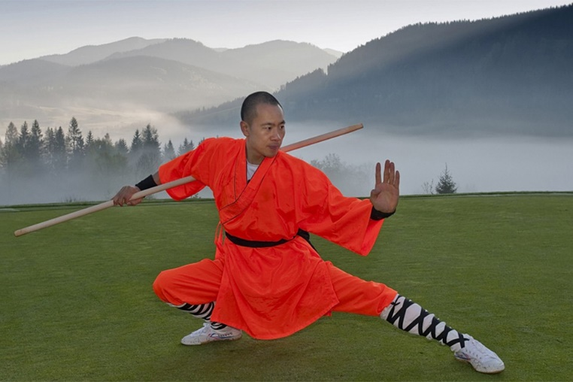
Вопрос 3
45
Найдите связь

Slide 43
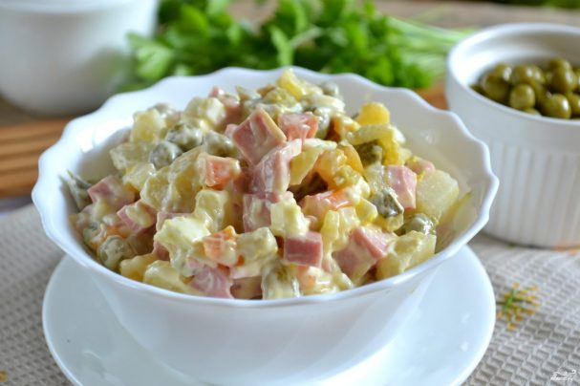
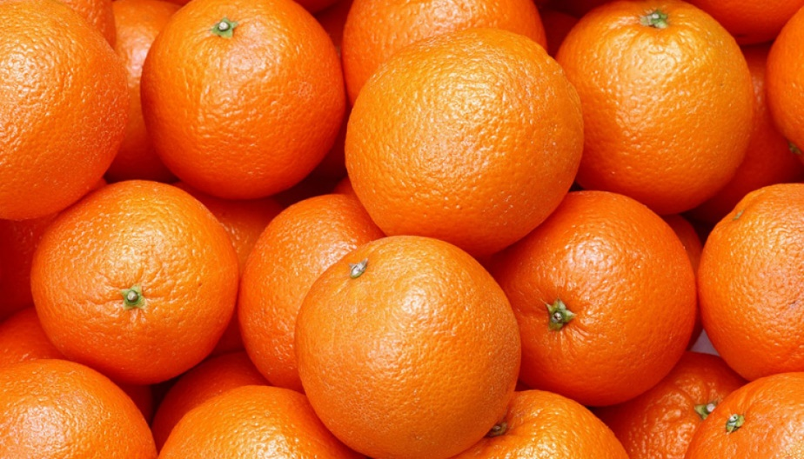
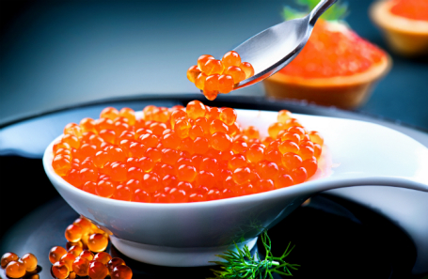
Вопрос 4
45
Найдите связь

Slide 44
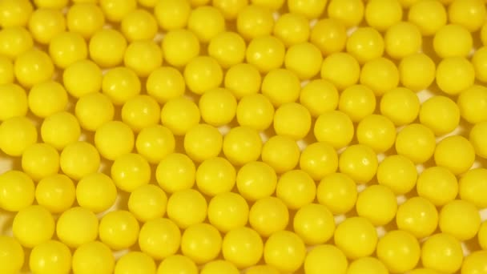
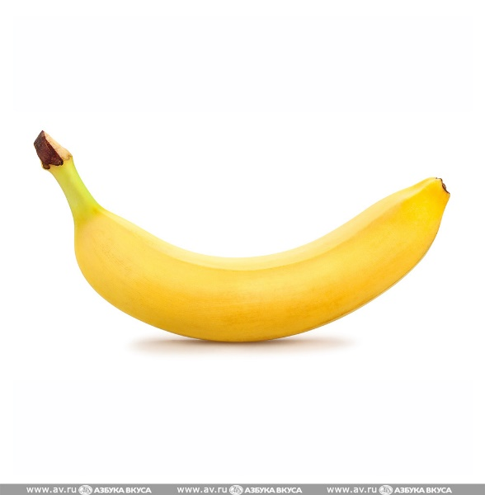
Вопрос 5
45
GREW
Найдите связь

Slide 45
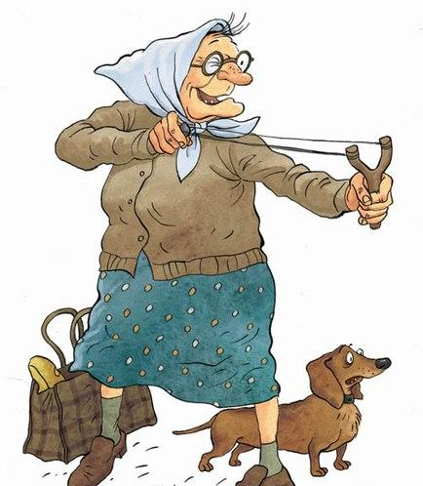
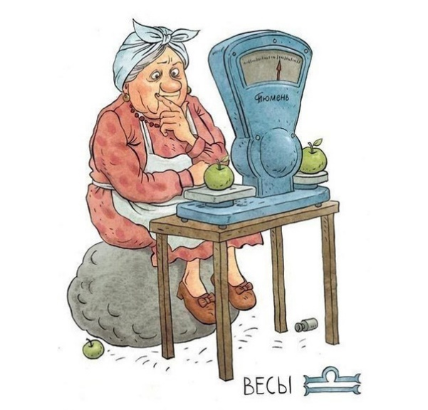
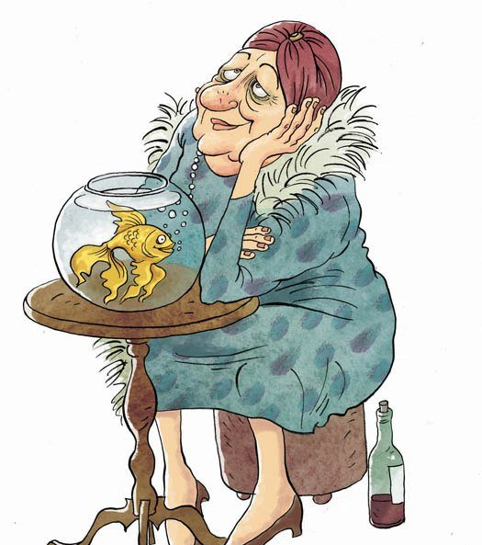
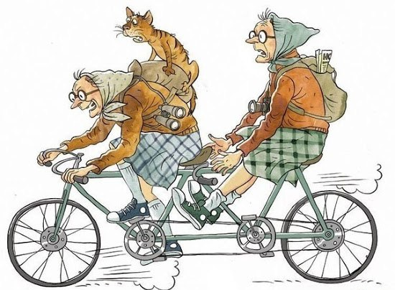
Вопрос 6
45
Найдите связь

Slide 46
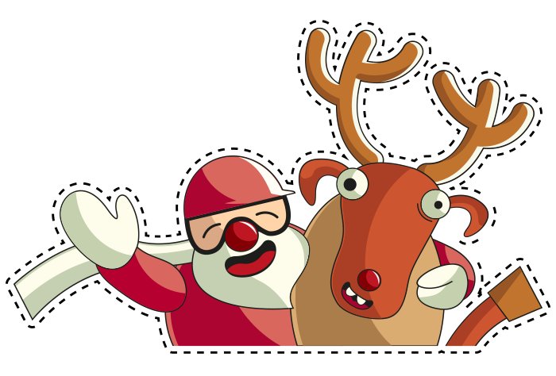
ВСЁ!
Обратный отсчет

Slide 47
Правильные ответы

Slide 48
Вопрос 1
Найдите связь
Дисней

Slide 49
Вопрос 2
Найдите связь
Планеты

Slide 50
Вопрос 3
Найдите связь
Кунг-фу

Slide 51
Вопрос 4
Найдите связь
Новогодний стол

Slide 52
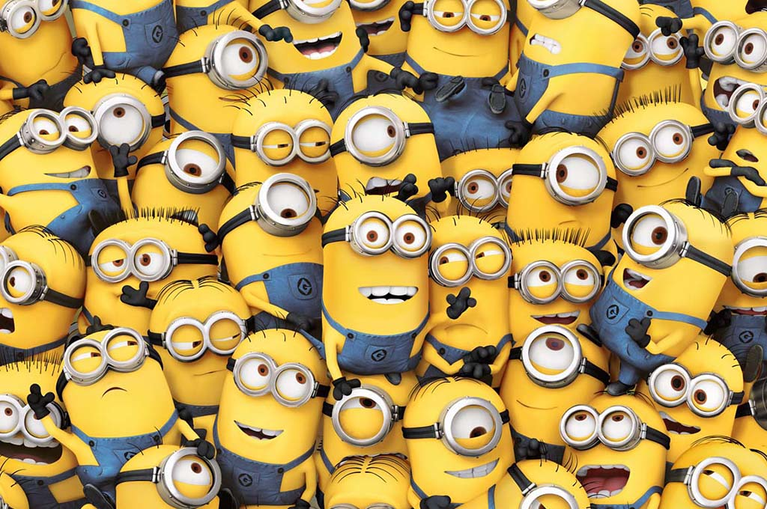
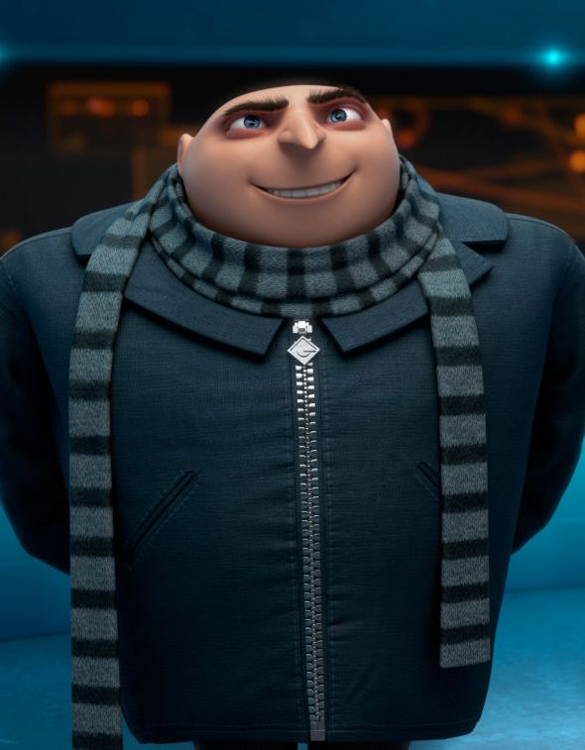
Вопрос 5
GREW
Найдите связь
Гадкий я/Миньоны

Slide 53
Вопрос 6
Весы
Стрелец
Рыбы
Найдите связь
Знаки зодиака
Близнецы

Slide 54
Где логика?
2 балла за каждый правильный ответ
7 вопросов
45 секунд на размышление
Правильный ответ записать в бланк ответов №7

Slide 55
Где логика?
На изображениях, представленных далее, мы скрыли подписи, каждая из которых представляет собой известную всем фразу – пословицу, поговорку, название произведения и прочее. Ваша задача – угадать, что именно мы скрыли от вас, и записать ответ на бланк.

Slide 56
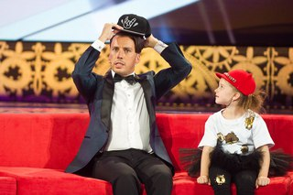
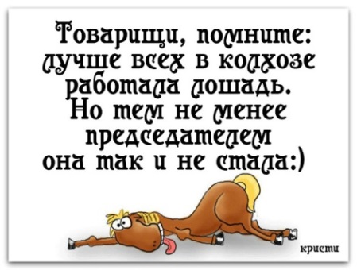
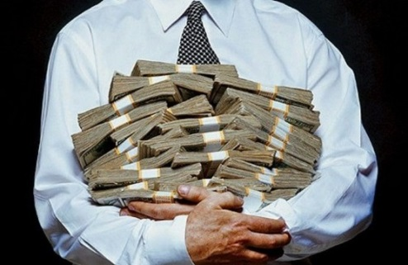
поговорка
Всех денег не заработаешь!

Slide 57
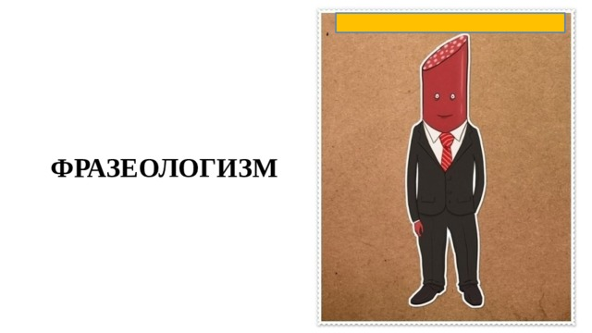
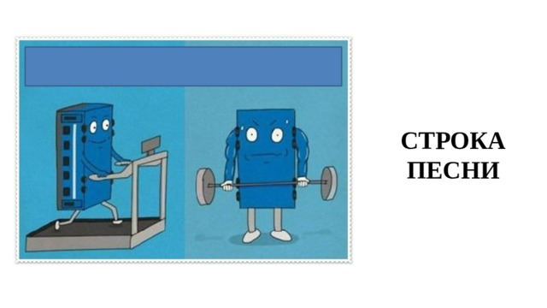
45
45

Slide 58
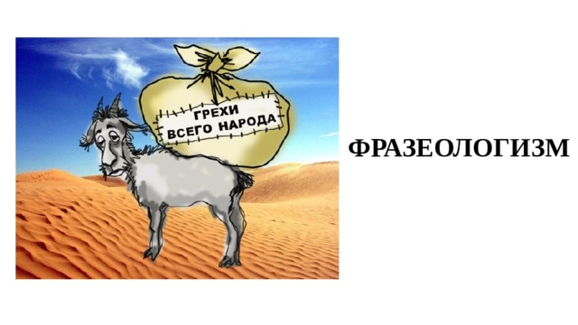

45
45

Slide 59
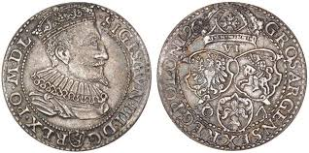

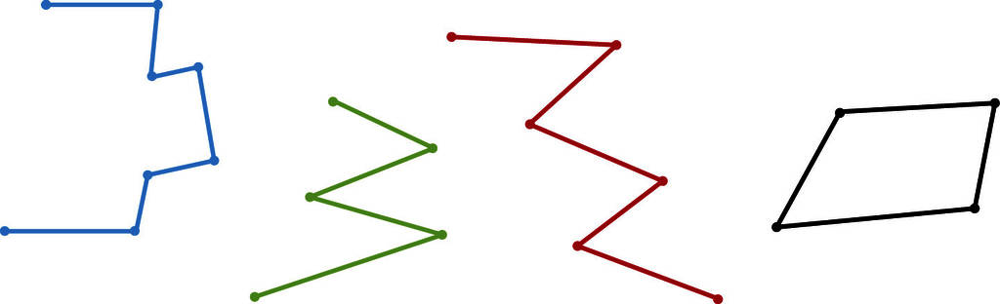

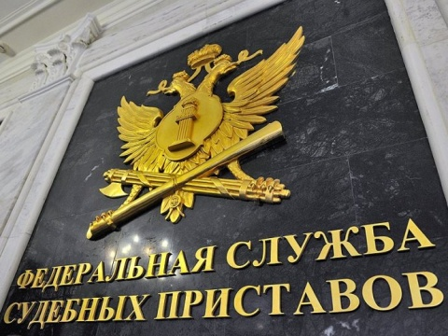
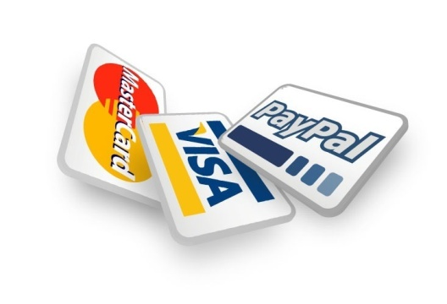
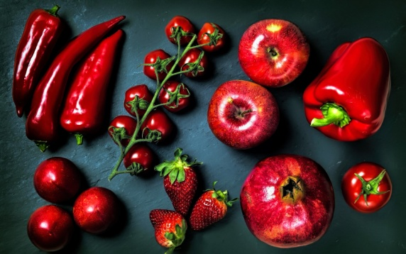
45
45

Slide 60
45
(пословица)
Англичане говорят : «Птица в руках стоит двух в кустах». А как говорим мы?

Slide 61
Подведение итогов….

Slide 62
Правильные ответы…

Slide 63
Деловая колбаса
Голубой вагон бежит, качается…

Slide 64
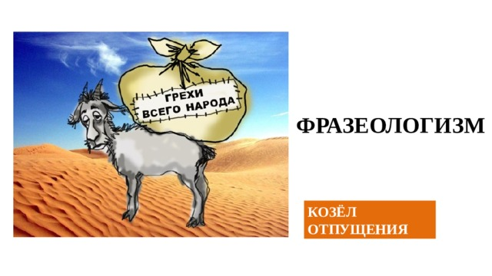
Козел отпущения
Лед тронулся

Slide 65
Гроша ломаного не стоит
Долг платежом красен

Slide 66
(пословица)
Англичане говорят : «Птица в руках стоит двух в кустах». А как говорим мы?
Лучше синица в руках, чем журавль в небе

Slide 67
Отгадай фильм по кадру
2 балла за каждый правильный ответ
10 вопросов
15 секунд на размышление
Правильный ответ записать в бланк ответов № 8

Slide 68
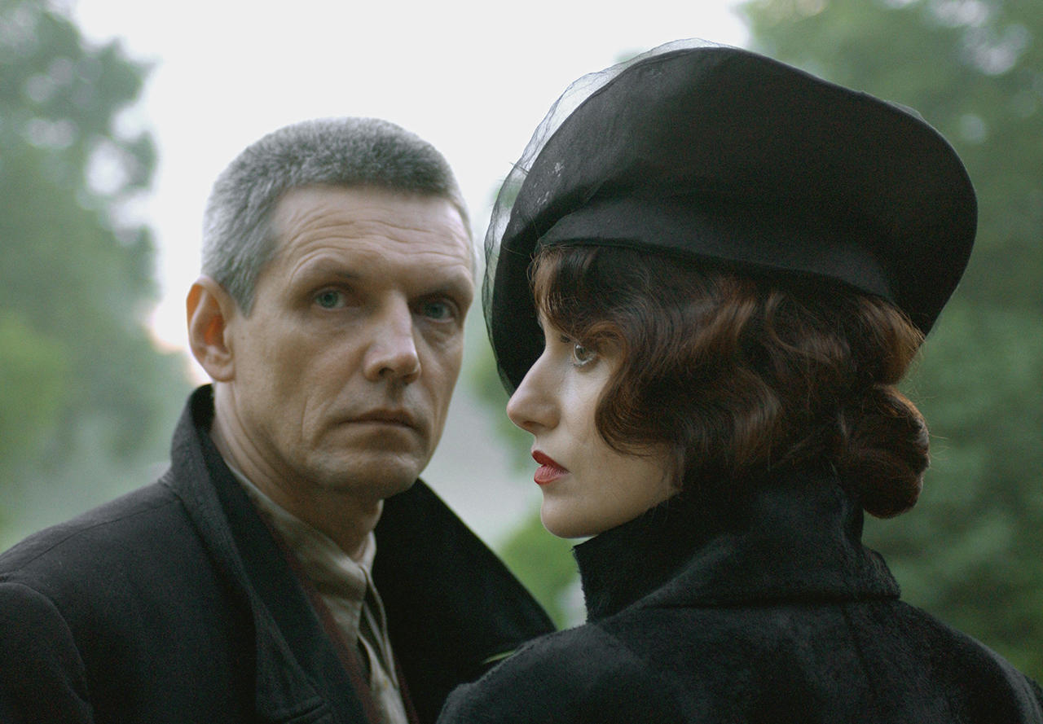
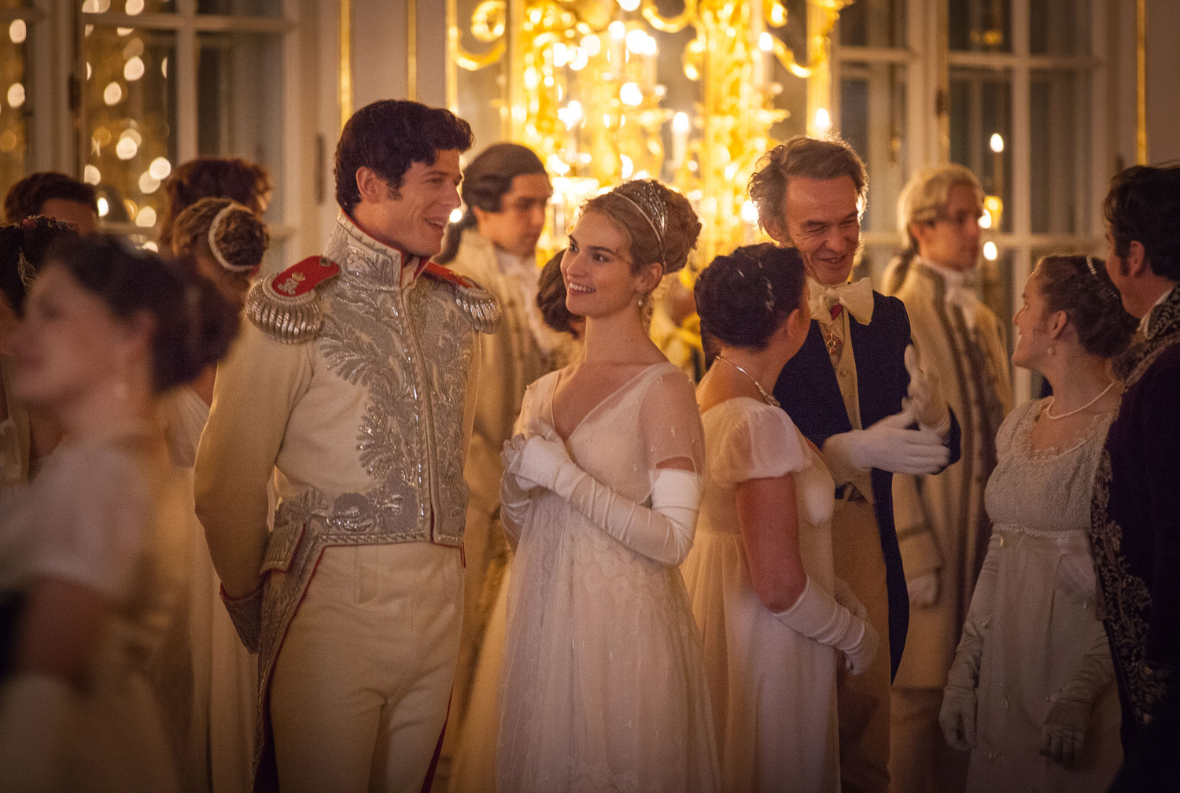
15
15

Slide 69
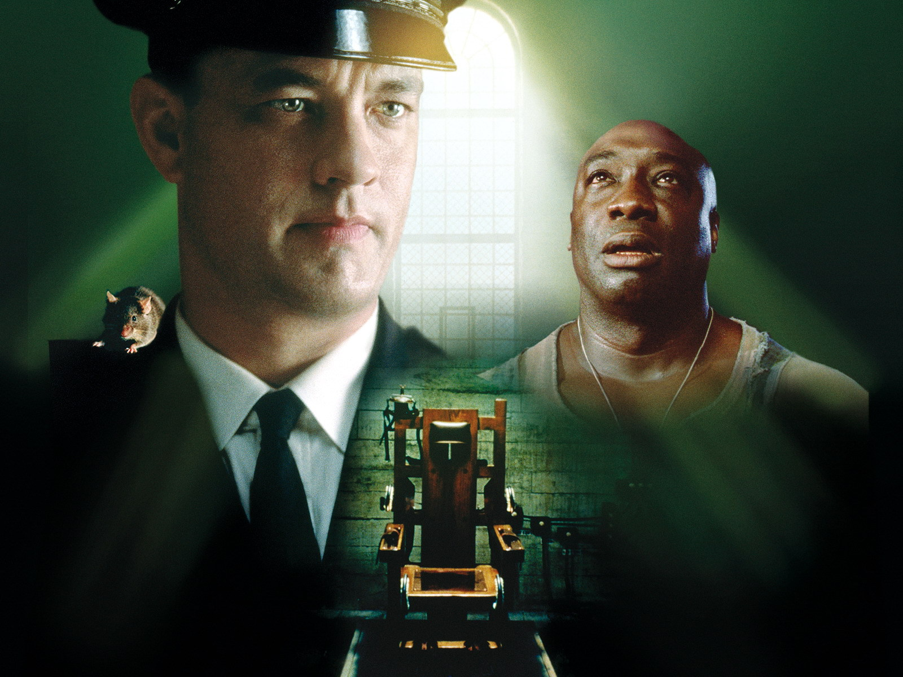
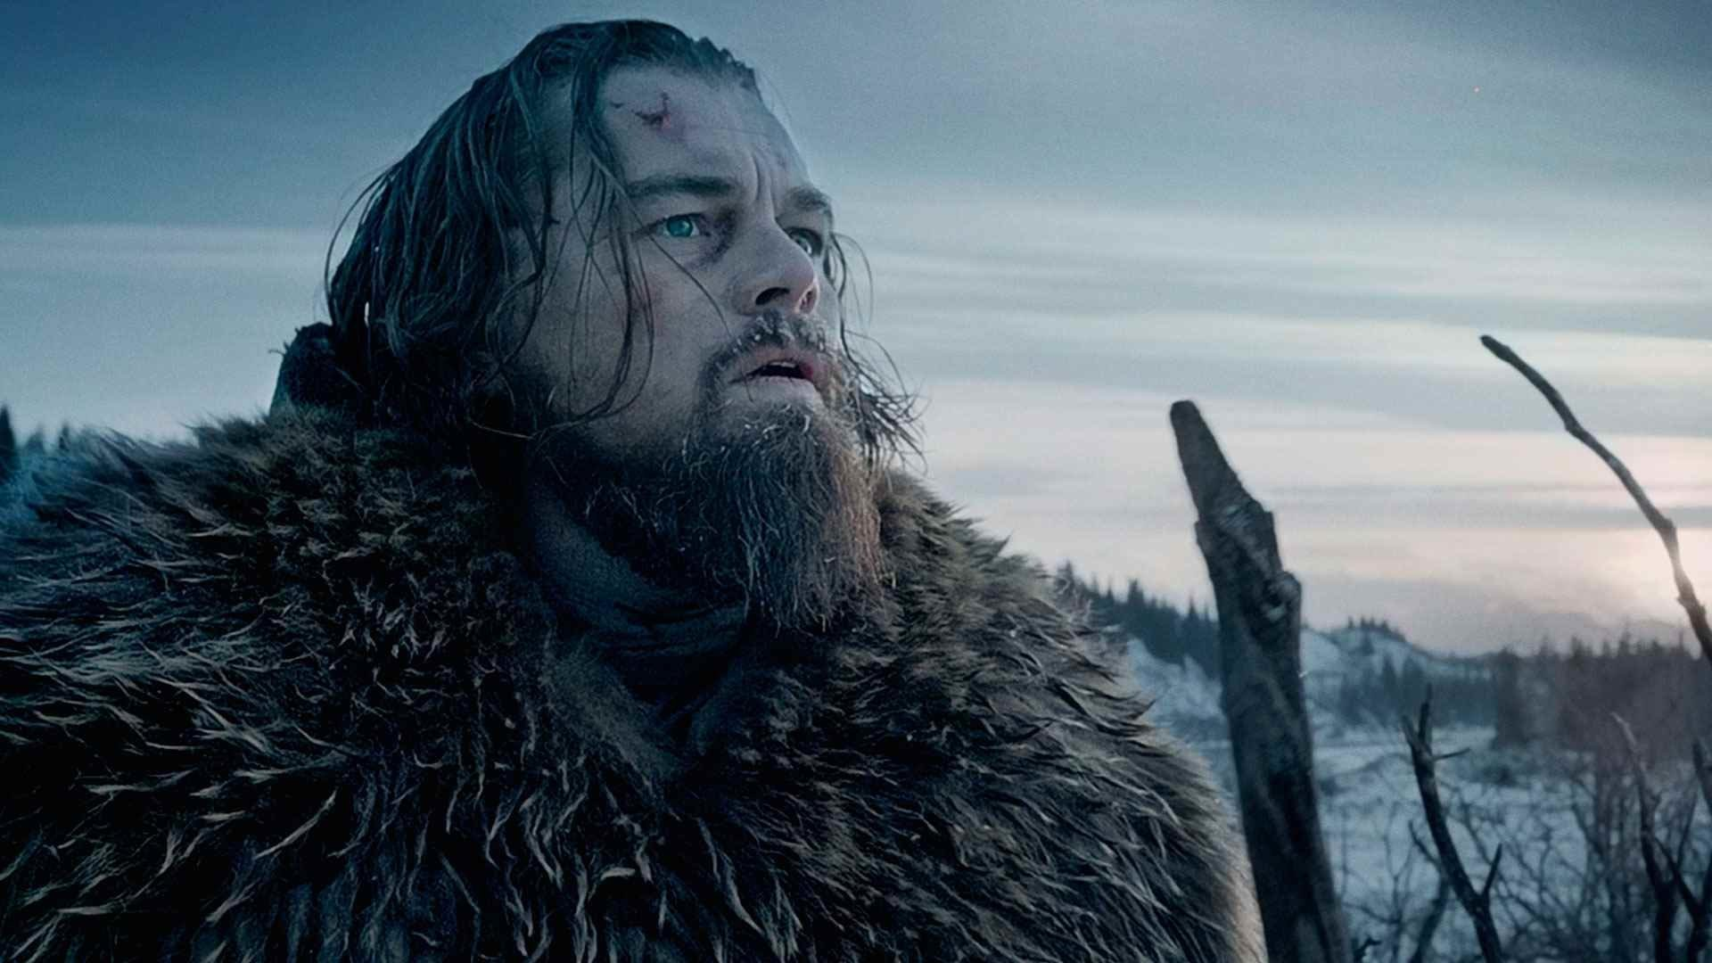
15
15

Slide 70
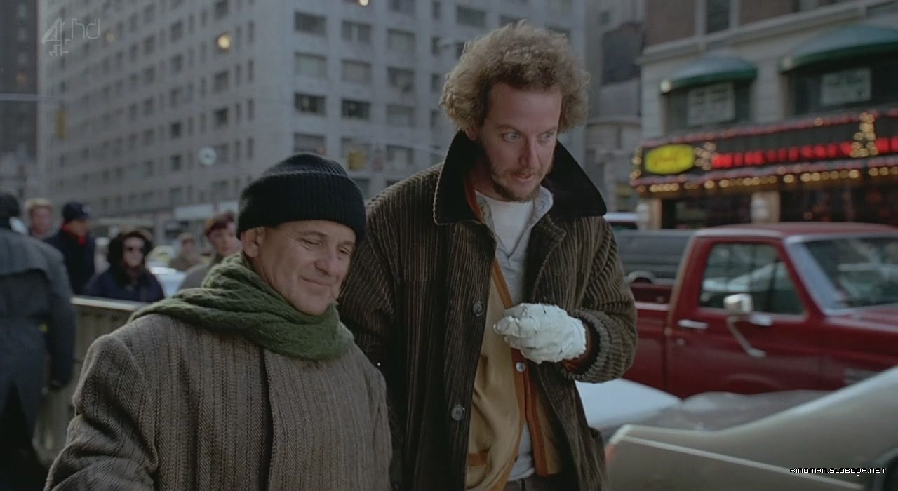
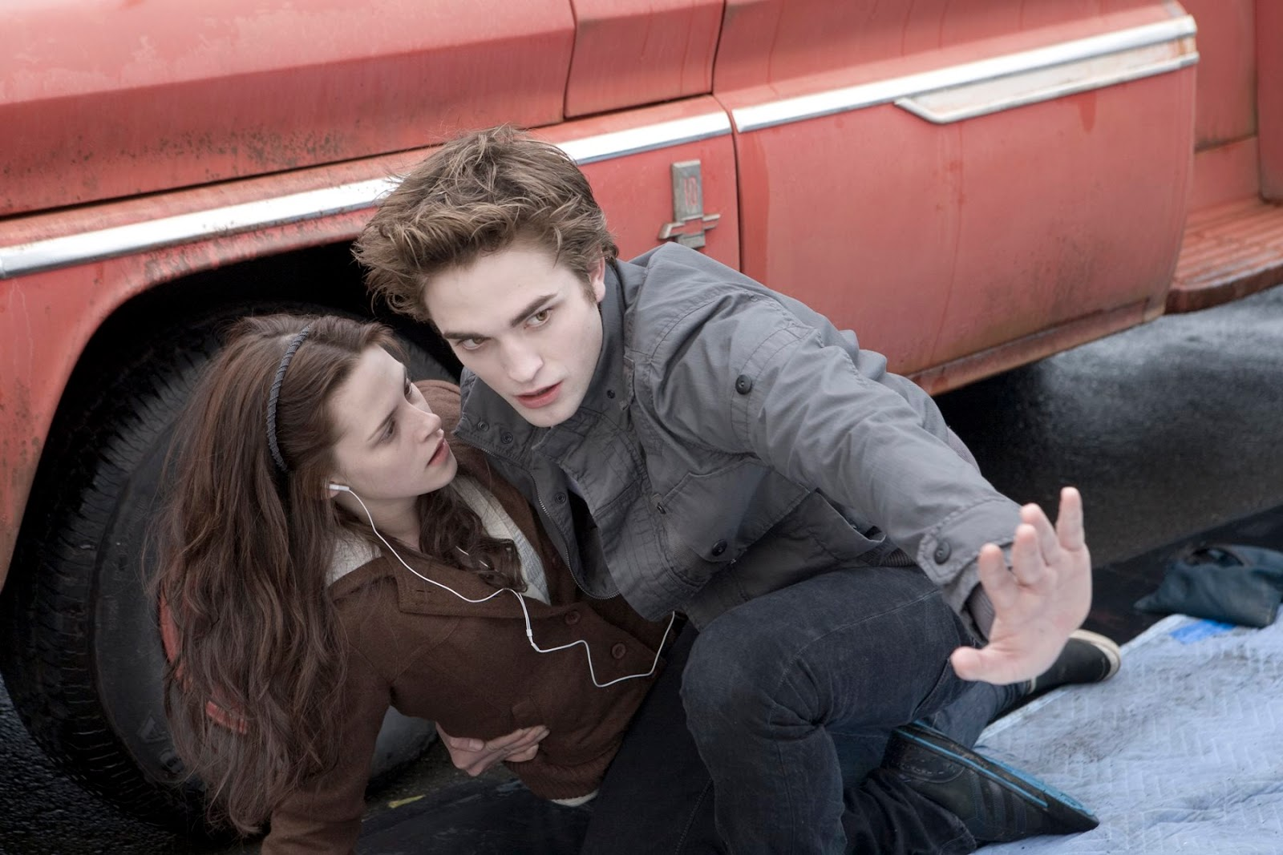
15
15

Slide 71
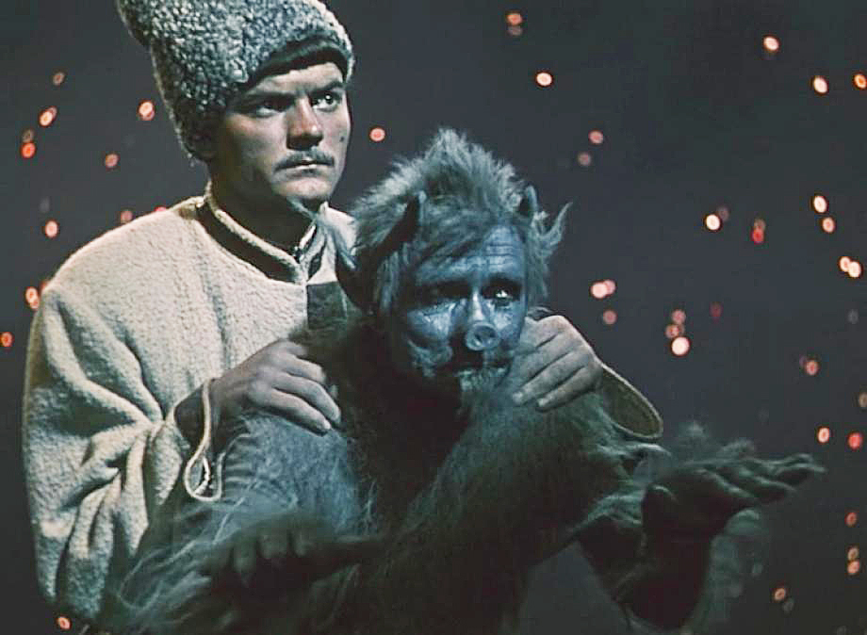
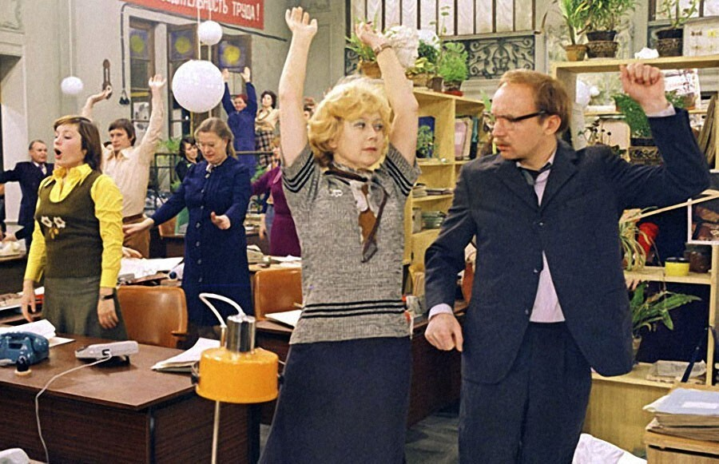
15
15

Slide 72
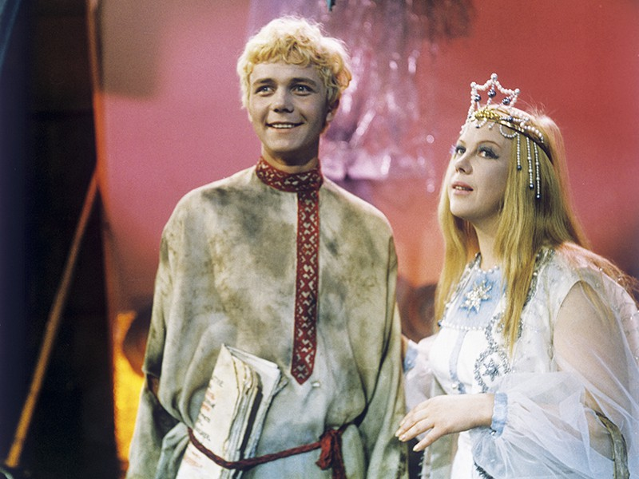
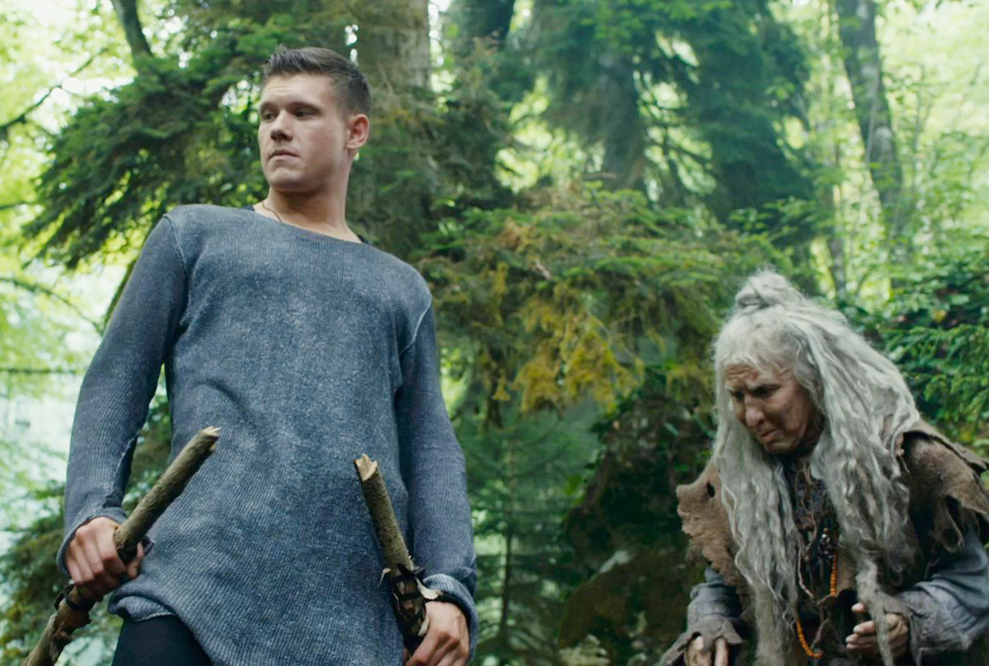
15
15

Slide 73
Подведение итогов….

Slide 74
Правильные ответы…

Slide 75
Мастер и Маргарита
Война и мир

Slide 76
Зеленая миля
Выживший

Slide 77
Один дома
Сумерки

Slide 78
Вечера на хуторе близ Диканьки
Служебный роман

Slide 79
Огонь, вода и медные трубы
Последний богатырь

Slide 80
Музыкальный раунд
1 балл за каждый правильный ответ
5 вопросов
Прослушать мелодию
15 секунд на размышление
Правильный ответ записать в бланк ответов № 9

Slide 81

15
Кто исполнитель этой песни?
15
Из какого мультфильма эта песня?
15
Из какого фильма эта песня?

Slide 82
15
Из какого мультфильма эта песня?
15
Какому мультфильму принадлежит эта песня?

Slide 83
Подведение итогов….

Slide 84


Финал
Подведение итогов

